Slide 1


Propuesta de Reserva de la Biosfera:
Irati
Reunión Informativa abierta
Ezcároz, 24/09/2022

Slide 2
Esquema de la reunión:
1‐ Reserva de la Biosfera. Descripción figura, zonificación y Marca RB.
2‐ Órgano de Gestión. Composición Consejo Rector y Consejo Consultivo.
3‐ Plan de Acción. Contenido e implementación. Función de conservación, desarrollo y logística.
4‐ Proceso participación. Desarrollo y ejecución. Participa Navarra
5‐ Cronograma. Definición programación acciones
6‐ Ruegos y preguntas

Slide 3

1.1‐ Reserva de la Biosfera. Descripción figura.
- Programa Hombre y la Biosfera (MAB) - UNESCO
Objetivo: establecer base científica para mejorar relación de personas con su entorno
Reserva de la biosfera – “Label de calidad”
Figura de reconocimiento internacional a la gestión del territorio con tres funciones:
Conservación biodiversidad
Desarrollo socioeconómico
Apoyo investigación y formación
No implica la asunción de nueva legislación sobre la gestión, es una acreditación.
Ninguna restricción a los usos
No implica la asunción de nueva legislación sobre la gestión, es una acreditación.
Ninguna nueva restricción a los usos

Slide 4
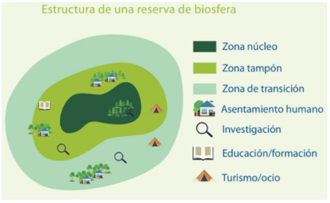
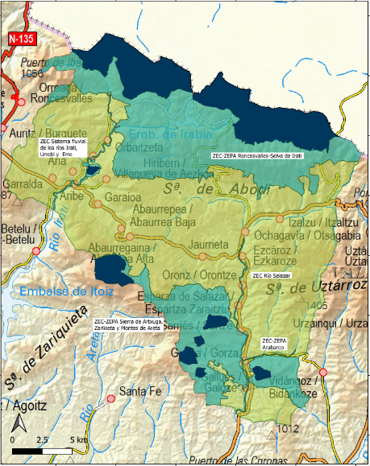
1.2‐ Reserva de la Biosfera. Zonificación
Zona núcleo: Función principal conservación
reservas integrales y naturales, APFS, ZEC Irati (parte)
Zona tampón: amortiguamiento acciones sobre ZN
ZECs: Irati, rio Irati y Salazar, Artxuga, Arabarco
Zona transición: desarrollo socioeconómico
Valle de Aezkoa
Valle de salazar

Slide 5


1.3‐ Reserva de la Biosfera. Marca RB.
Marca de calidad para diferenciar y destacar:
Productos naturales y artesanales
Productos elaborados
Servicios
Los productos, empresas o servicios que se desarrollen dentro del espacio de la Reserva de la Biosfera podrán ser acreditados con la marca de calidad y optar a reconocimientos
- Reconocimiento en la conservación del patrimonio natural y cultural:
- Reconocimiento en desarrollo económico y social sostenible:
- Reconocimiento en fomento de la investigación y educación:

Slide 6
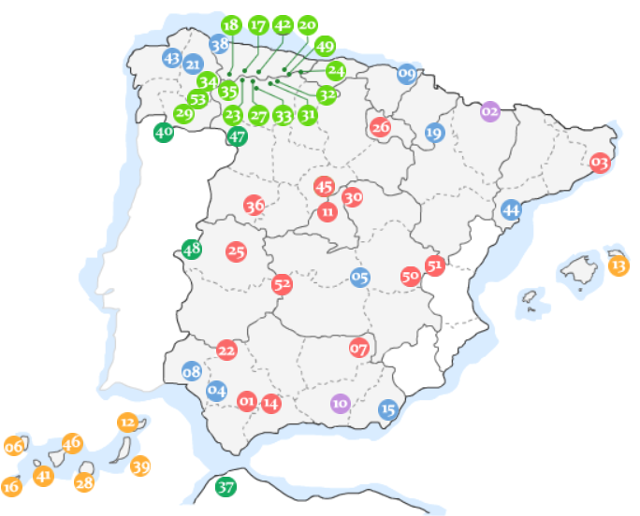



1.4‐ Reserva de la Biosfera. Red Española de Reservas de la Biosfera
La RERB está integrada por el conjunto de las reservas de la biosfera españolas. (53)
4 son transfronterizas, 3 con Portugal y una intercontinental con Marruecos.

Slide 7

2.1‐ Órgano de Gestión. Composición Consejo Rector
Órgano que promueve el desarrollo de acciones del Plan de Acción
Composición:
3 representantes del valle de Aezkoa
3 representantes del valle de Salazar
3 representantes del Gobierno de Navarra
2 representantes de Commission Sindicale de Soule y Cize
Gerente (en el caso de existir)
Con voz pero
sin voto

Slide 8

2.2‐ Órgano de Gestión. Composición Consejo Consultivo.
Órgano que promueve la participación para incluir acciones en el Plan de Acción
Composición:
1 representante de cada EE.LL. de los valles
2 representantes de asociaciones de ganaderos, turismo, empresarios.
2 representantes agencias desarrollo y grupos de acción local
1 representante de cada Dirección General del GN implicada en la gestión.
1 representante de GAN, UPNA, Sociedad Ciencias Aranzadi y asociación conservación
1 representante de clubes deportivos, federación navarra, Foresna y cazadores.
Gerente (en el caso de existir) con voz pero sin voto

Slide 9

3‐ Plan de Acción. Contenido e implementación.
No se desarrollan normas nuevas, compila las ya existentes, integrando su financiación
Función de conservación: Planes de gestión de las ZEC y otros planes de gestión de especies y espacios protegidos.
Función de desarrollo: Plan de Ordenación del Territorio, Plan del Pirineo, planes de gestión forestal y pascícola.
Función logística: Medidas de desarrollo y transferencia de conocimiento mediante la colaboración con entidades académicas y RERB.

Slide 10


4‐ Proceso participación. Desarrollo y ejecución. Participa Navarra
Participación en la redacción del Plan de Acción
Sesiones informativas (2 valles) – abiertas
Apertura Foro debate web
Talleres de trabajo (2 valles) -abiertos
Cierre foro debate web
Sesión de retorno (2 valles)
Foro debate web.
gobiernoabierto.navarra.es/es/participación/

Slide 11

5‐ Cronograma. Definición programación acciones
Siguientes acciones para concluir la candidatura para el 15 noviembre de 2022
Sesiones informativas (2 valles) - 23 y 24/09/2022
Remisión Plan Acción y apertura Foro debate web – 30/09/2022
Talleres de trabajo (2 valles) -21 y 22/10/2022
Recepción aportaciones y cierre foro debate web – 07/11/2022
Sesión de retorno (2 valles) – 11 y 12/11/2022

Slide 12

6‐ Ruegos y preguntas
info@biomaforestal.es

Slide 13
Agradecemos vuestra asistencia
Os animamos a participar en las diferentes acciones del
Proceso de Participación

